Slide 2
Ccr 2019-20 si presenta
Lavori di gruppo
Cos’è per noi il CCR

Slide 3
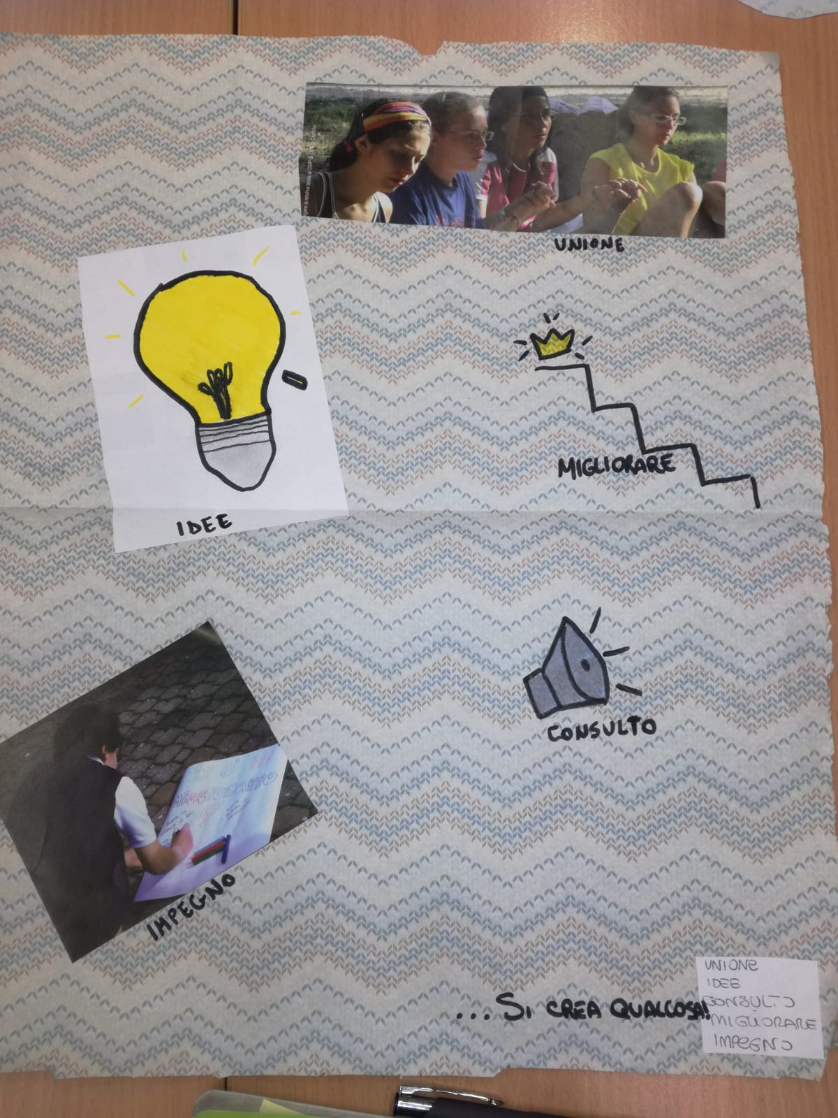
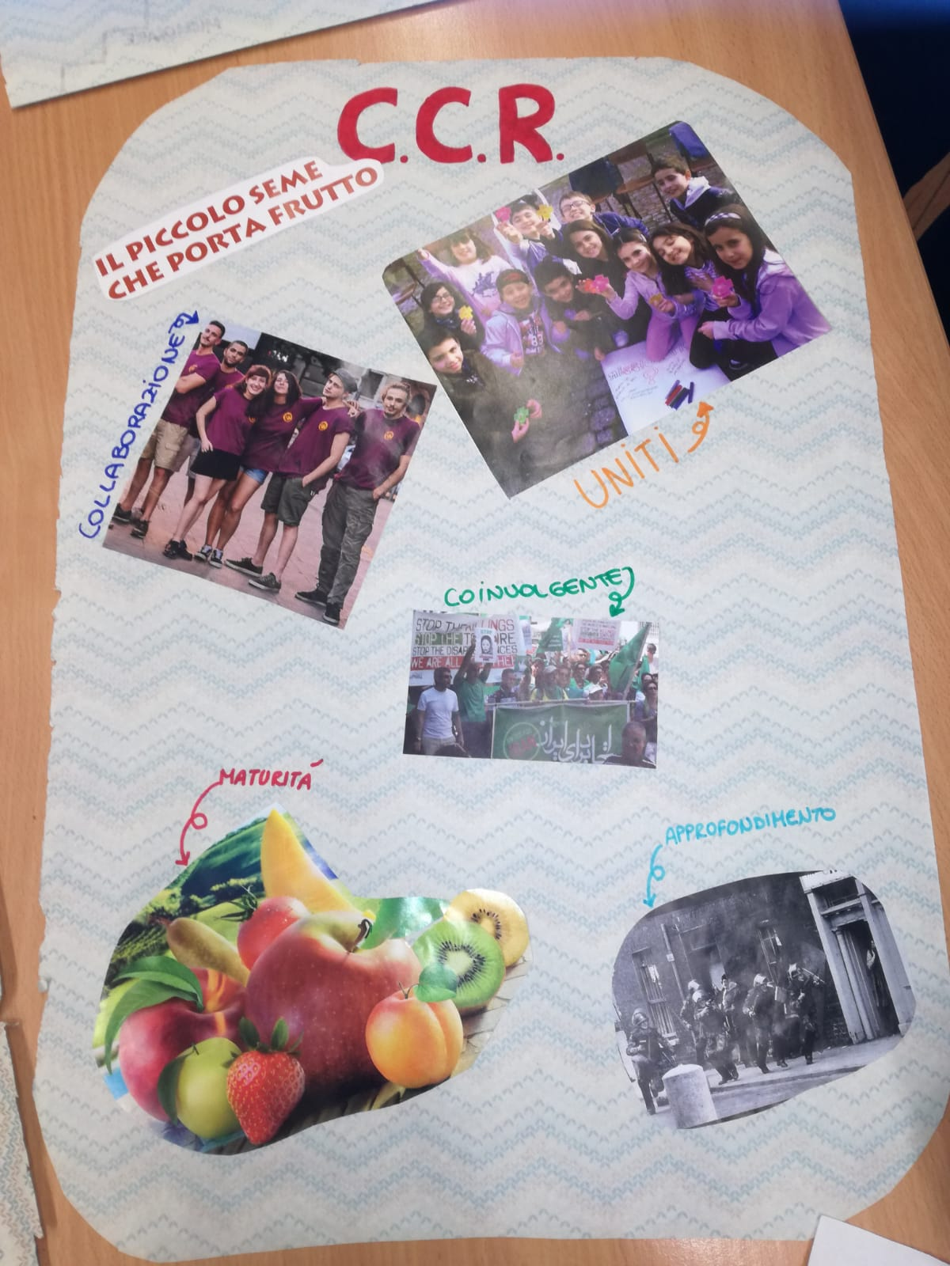
Lavori di gruppo
Cos’è per noi il CCR

Slide 4
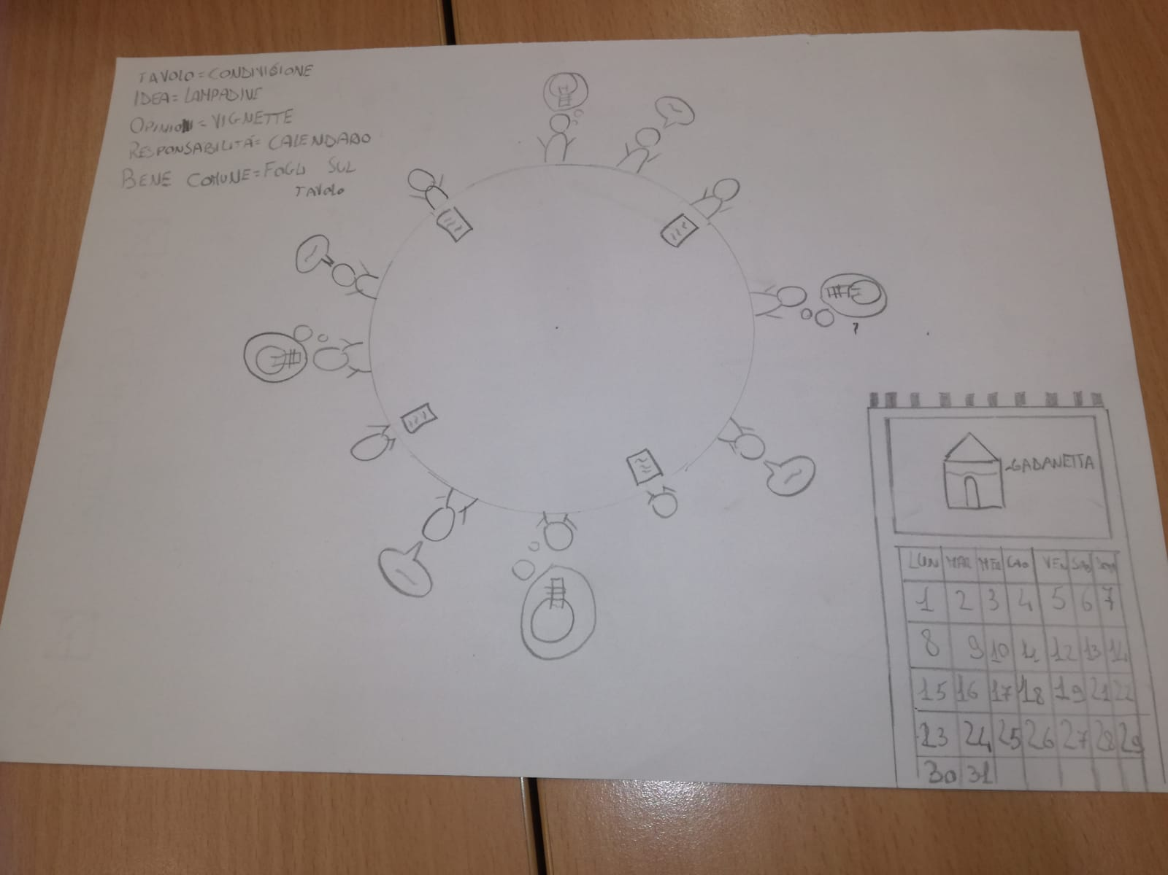
Lavori di gruppo
Cos’è per noi il CCR

Slide 5
Incontro con alcuni ex membri del CCR
Per prepararci alle elezioni del sindaco e per organizzare al meglio il nostro lavoro abbiamo raccolto testimonianze di ragazzi che hanno fatto il CCR prima di noi.

Slide 6
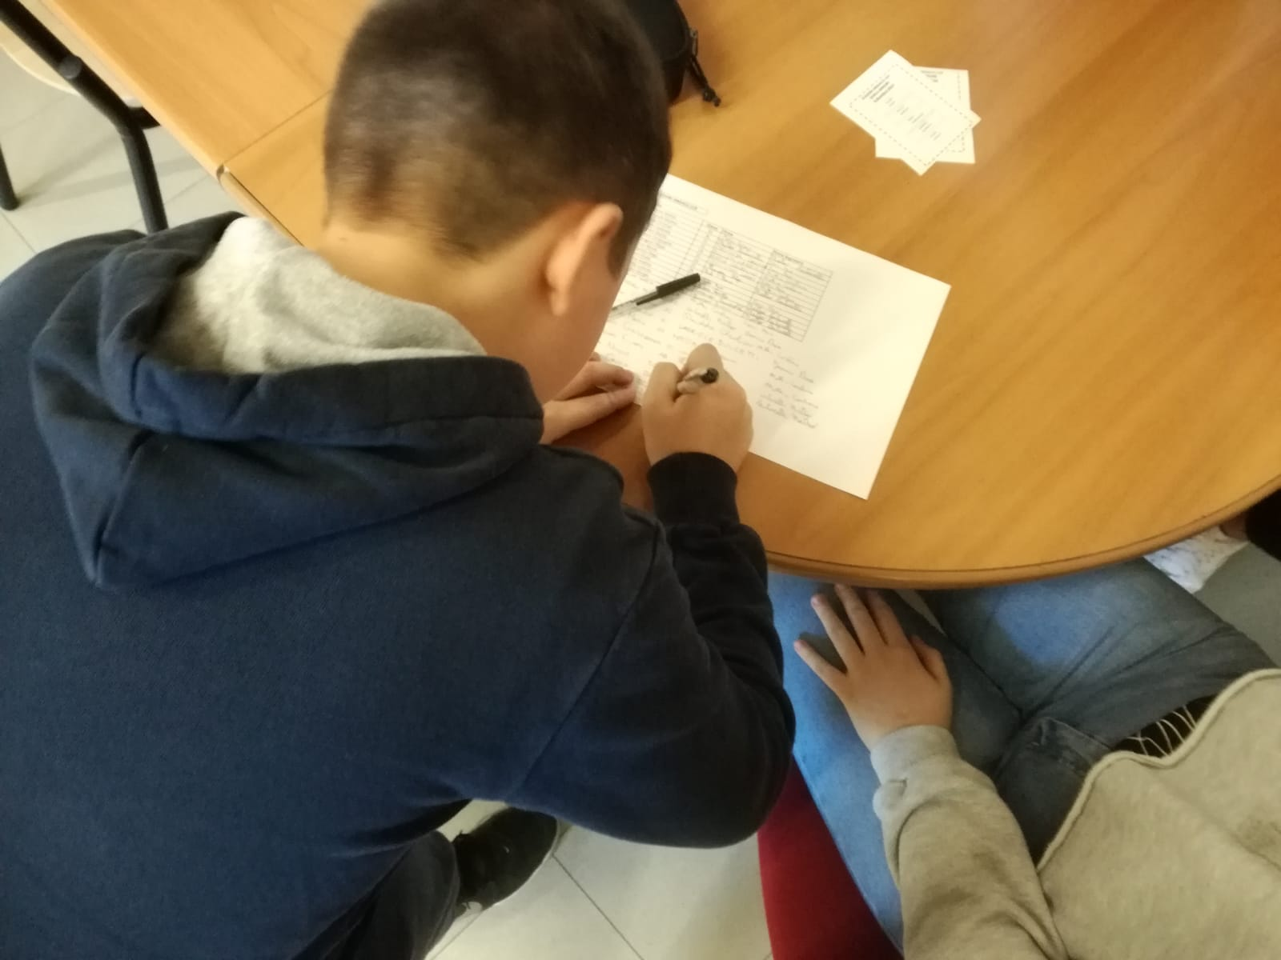

Slide 7
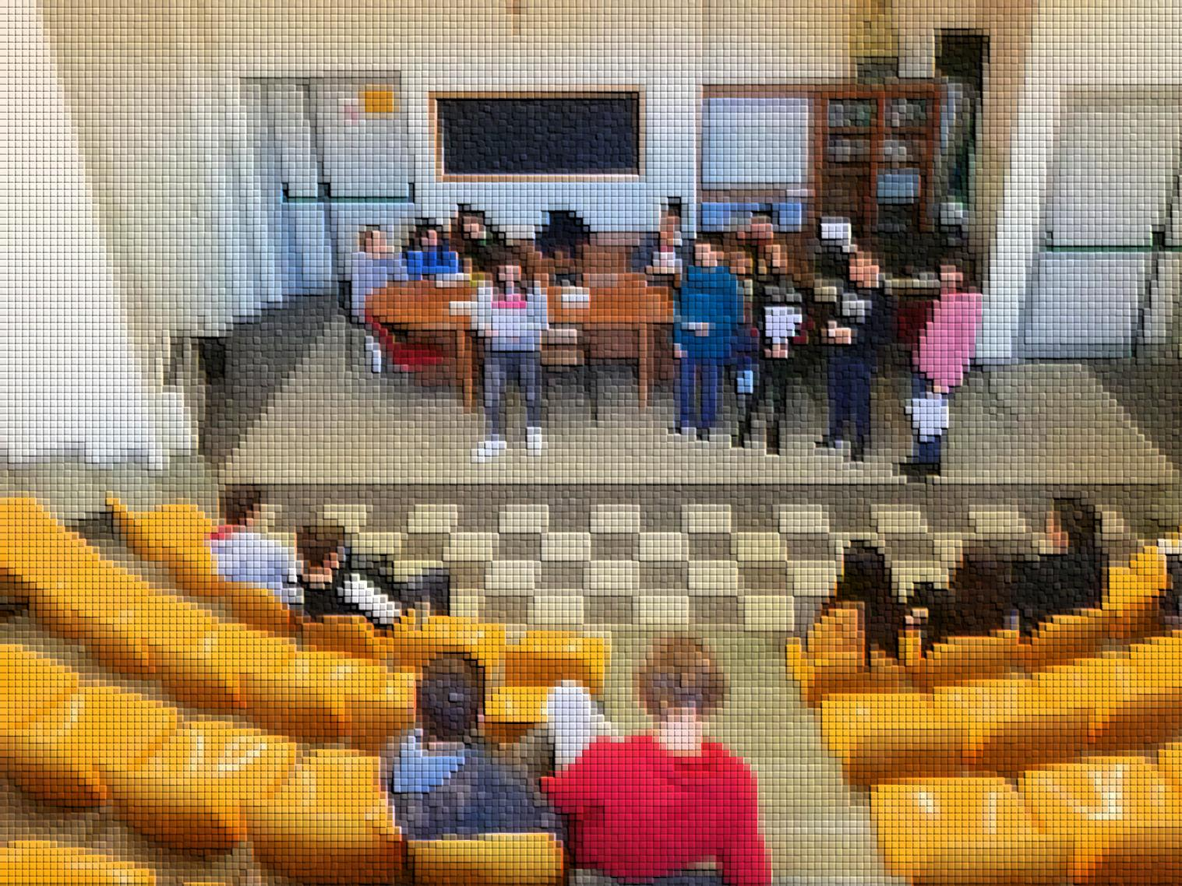

Slide 8
Ecco i risultati delle elezioni dopo tre votazioni

Slide 9
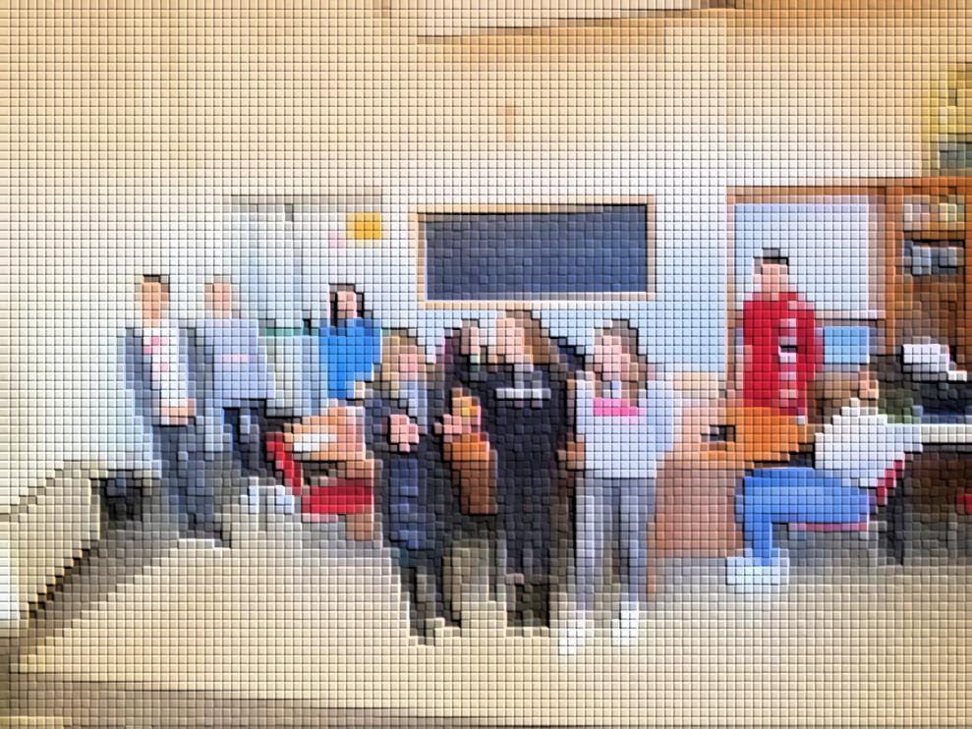
Nuova Vice-Sindaca Gloria Fadin
Nuova Sindaca Emma Parmigiani
Consigliere Delegato alla Legalità Nicolò Marcon
Buon lavoro a tutto il CCR!!!!!!!!!

